Slide 1
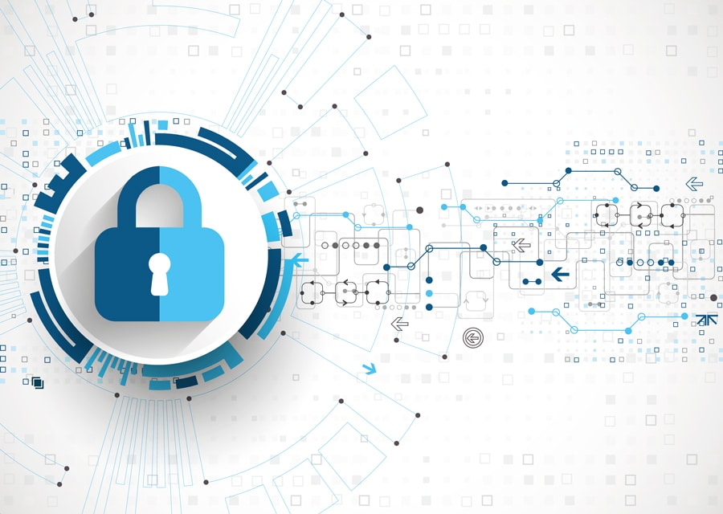
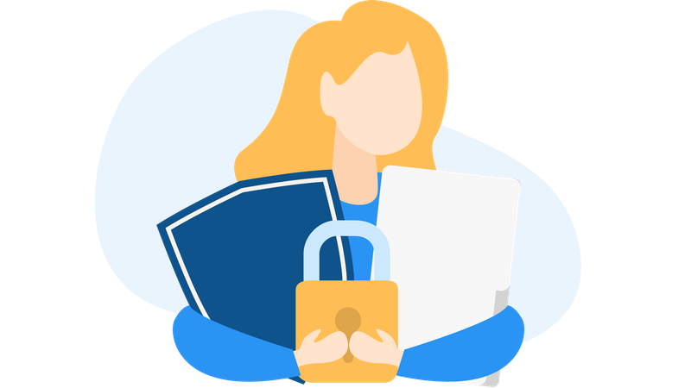
Digitaler Datenschutz - Einführung
Aufbau digitaler Resilienz indem wir digitales Wohlbefinden und Sicherheit für alle zugänglich machen 2022-2-SK01-KA220-ADU-000096888

Slide 2
DIGITALE PRIVATSPHÄRE: SCHUTZ VON PRIVATEN INFORMATIONEN
CONTENT
Introduction
Understanding Digital Privacy
Digital Privacy: Phishing
Types of Digital Privacy
Recap

Slide 3
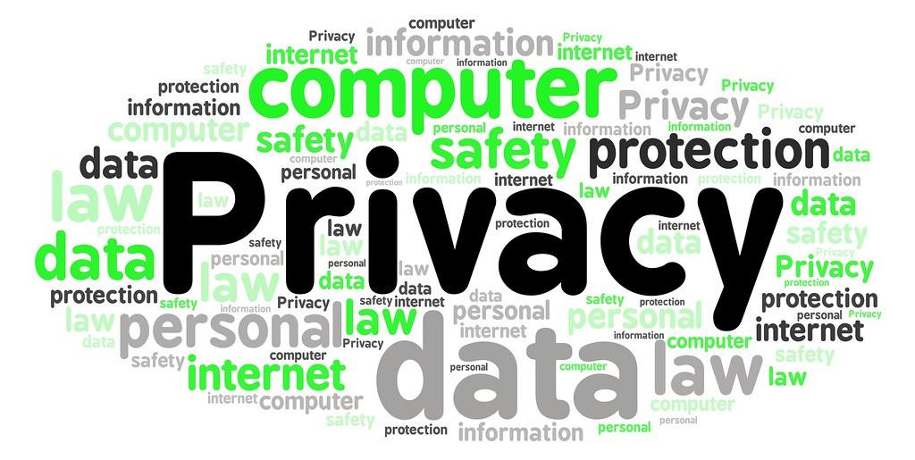
EINFÜHRUNG
In einer von der Technologie beherrschten Welt ist die Wahrung unserer digitalen Privatsphäre für unser Wohlbefinden von entscheidender Bedeutung.
"Digitales Wohlbefinden: Discussing Digital Privacy" ist ein immersiver Kurs, der Einzelpersonen befähigen soll, sich in der digitalen Welt zurechtzufinden und gleichzeitig ihre Privatsphäre zu schützen.
Ganz gleich, ob Sie als Privatperson Ihre persönlichen Daten schützen möchten, als Lehrkraft ein Bewusstsein für den Schutz der digitalen Privatsphäre schaffen wollen oder als Berufstätiger um die digitale Sicherheit besorgt sind - dieser Kurs vermittelt Ihnen die erforderlichen Kenntnisse und Fähigkeiten.

Slide 4
Digital privacy is not just a concept, but a fundamental right in our interconnected world (Article 8 of the Charter of Fundamentals Rights of the European Union).
We will dive into the critical significance of digital privacy in our daily lives.
Look at your phone for a moment, think about how much private information is inside it, from social chats all the way to bank accounts. With this comes the need to protect your data effectively and securely.

Slide 5
Ziel des Moduls
This module aims to improve comprehension of digital privacy, provide practical skills, and foster a sense of responsibility in today’s digital era.
At the end of the course, participants will be able to make well-informed choices and educate others on the importance of digital privacy.
Furthermore, participants will be prepared to share and disseminate information about the importance of digital privacy with the rest of society.

Slide 6
LERNZIELE
1
2
3
Understand the impact of technology in the digital age.
Understand the various techniques used in phishing attacks and to be equipped with knowledge to identify and protect against these cyber threats effectively.
Understand the importance of both information privacy and communication privacy in the digital realm, and to acquire knowledge and strategies for safeguarding personal information.

Slide 7
LERNRESULTATE
AT THE END OF THIS MODULE, PARTICIPANTS WILL BE ABLE TO:
UNDERSTAND THE IMPORTANCE OF DIGITAL PRIVACY IN THE TECHNOLOGICAL WORLD.
RECOGNIZE SOME RISKS INVOLVED IN DIGITAL PRIVACY (SUCH AS PHISHING).
IDENTIFY AND APPLY STRATEGIES TO PROTECT YOUR INFORMATION ONLINE.
THE MODULE WILL HAVE AN IMPORTANT PSYCHOLOGICAL IMPACT ON OUR LIVES, BECAUSE IT WILL BENEFIT BOTH PROFESSIONALLY, PROVIDING NEW SKILLS EXPENDABLE IN THE JOB MARKET, AND PERSONALLY.

Slide 8
Erwartungen an die Lernenden
Aufgaben und Verantwortlichkeiten der Lernenden
Beispiele:
Es wird erwartet, dass Sie etwa ... Stunden für die Bearbeitung dieses Moduls benötigen.
Um diesen Kurs vollständig abzuschließen, müssen die Teilnehmer:
Sehen Sie sich die Videos an
Sehen Sie sich die Präsentationen an
Vervollständigen Sie die Quiz und Fragen
Einreichen des Abschlusstests

Slide 9
Erwartungen an die Lernenden
Was wir von Ihnen erwarten, lässt sich in drei Kategorien einteilen:
Vor dem Modul: Die einzige Voraussetzung ist, dass Sie über Grundkenntnisse im Umgang mit der Technologie verfügen und ganz allgemein wissen, was digitale Privatsphäre bedeutet.
Während des Moduls: Die aktive Teilnahme an den Diskussionen und die Erledigung der zugewiesenen Aufgaben sind unerlässlich, um wesentliche Fortschritte im Bereich des digitalen Datenschutzes zu erzielen.
Nach dem Modul: Das erworbene Wissen kann sowohl im privaten als auch im beruflichen Bereich angewendet werden.

Slide 10
Freie Lizenz
Das hier im Rahmen des Projekts "Building Digital Resilience by Making Digital Wellbeing and Security Accessible to All 2022-2-SK01-KA220-ADU-000096888" entwickelte Produkt wurde mit Unterstützung der Europäischen Kommission entwickelt und gibt ausschließlich die Meinung des Autors wieder. Die Europäische Kommission ist nicht für den Inhalt der Dokumente verantwortlich.
Die Veröffentlichung steht unter der Creative Commons Lizenz CC BY- NC SA.
Diese Lizenz erlaubt Ihnen, das Werk zu verbreiten, zu remixen, zu verbessern und darauf aufzubauen, jedoch nur nicht kommerziell. Bei der Verwendung des Werkes sowie von Auszügen daraus muss:
müssen die Quelle und ein Link zur Lizenz angegeben werden und eventuelle Änderungen müssen erwähnt werden. Die Urheberrechte verbleiben bei den Autoren der Dokumente.
das Werk darf nicht zu kommerziellen Zwecken verwendet werden.
Wenn Sie das Werk neu komponieren, konvertieren oder darauf aufbauen, müssen Ihre Beiträge unter derselben Lizenz wie das Original veröffentlicht werden.
Haftungsausschluss:
Finanziert von der Europäischen Union. Die geäußerten Ansichten und Meinungen sind jedoch ausschließlich die des Autors/der Autoren und spiegeln nicht unbedingt die der Europäischen Union oder der Europäischen Exekutivagentur für Bildung und Kultur (EACEA) wider. Weder die Europäische Union noch die EACEA können für diese verantwortlich gemacht werden.

